Slide 1

Декодер на
Морзов код
изготвили Микаел Ерамян и Калоян Гуцев

Slide 2

Съдържание
Какво представлява
Блокова схема на декодера
Електрическа схема на декодера
Списък на съставните части
Сорс код и описание
Заключение

Slide 3
Какво представлява декодера?
Морзовият декодер представлява вградена система, която служи за превръщане на морзови код във букви и тяхното извеждане на дисплей. Тази система се състои от хардуерна и софтуерна част, като хардуерната част служи за въвеждането на морзовия код и изписването на преведения текст, а софтуерната част превежда кода.

Slide 4
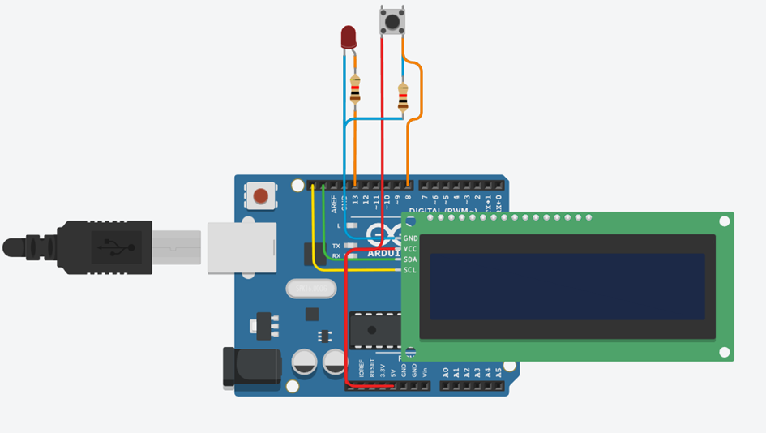
Блокова схема на декодера

Slide 5
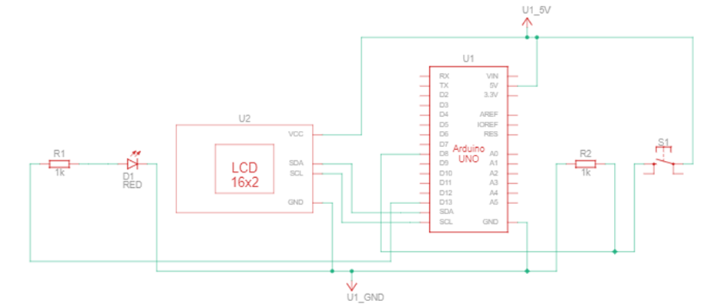
Електрическа схема на декодера

Slide 6
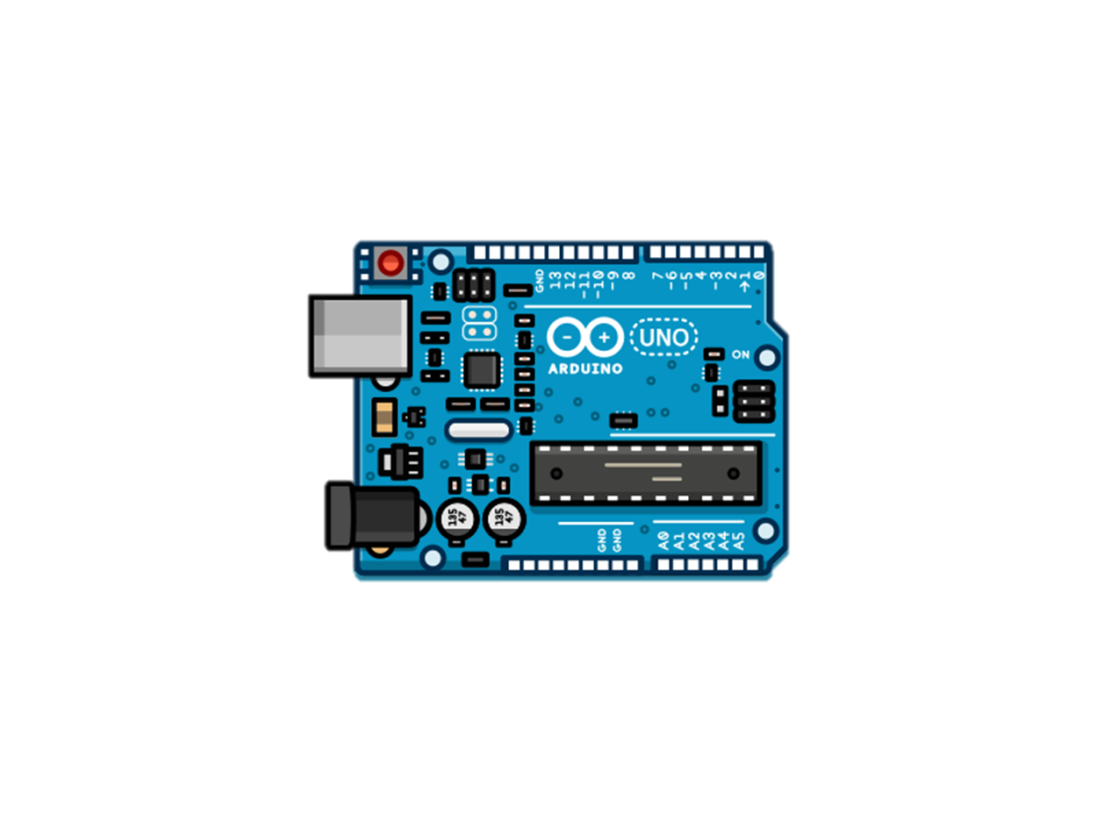

Списък на съставните части
Arduino Uno R3 (x1)
MCP23008-based, 32 LCD 16 x 2 (I2C) (x1)
Red LED (x1)
1 kΩ Resistor (x2)
Pushbutton (x1)

Slide 7
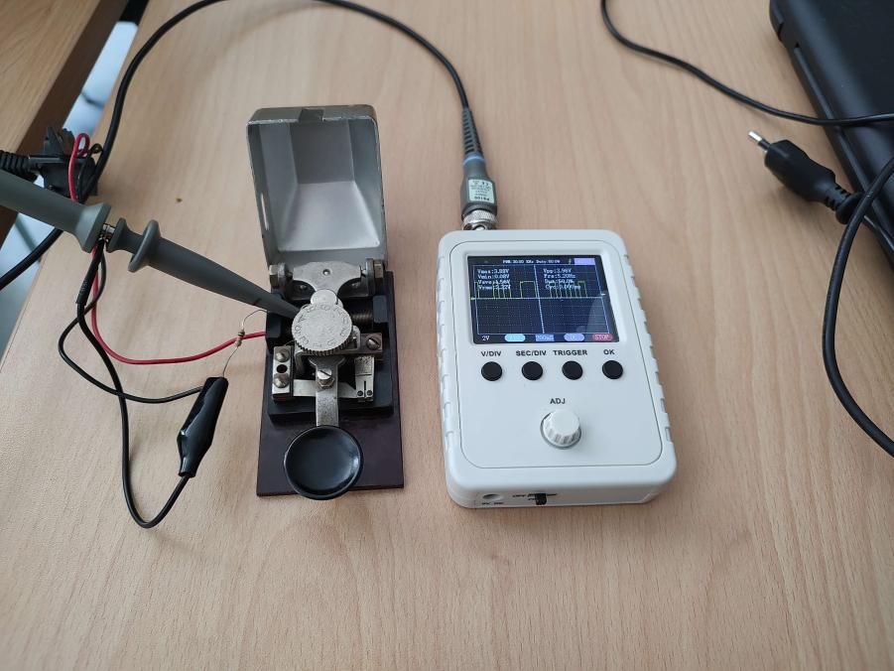
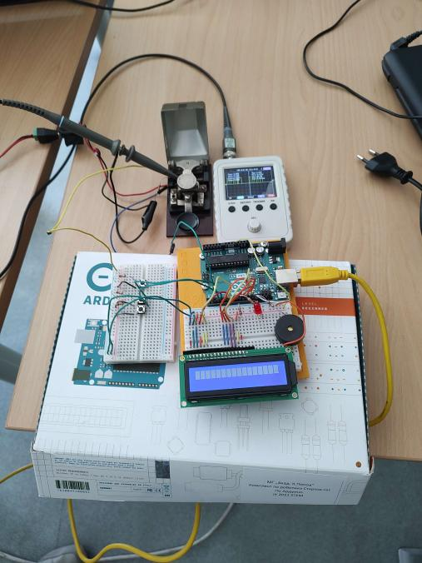
Списък на съставните части

Slide 8
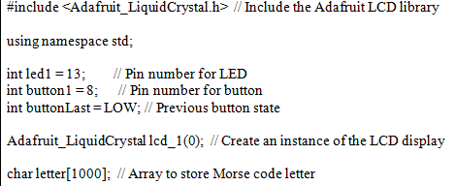
Сорс код

Slide 9
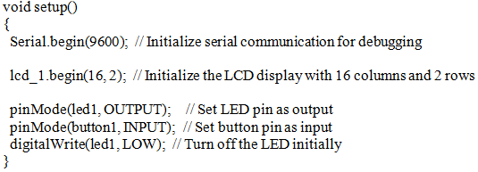
Сорс код

Slide 10
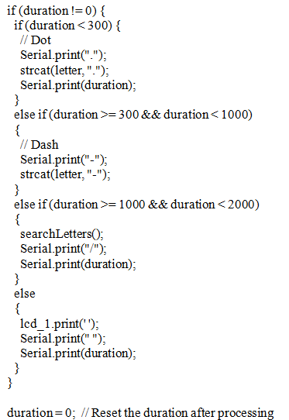
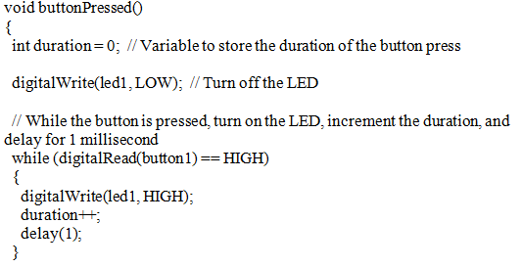
Сорс код

Slide 11
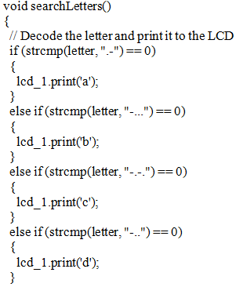

Сорс код
…

Slide 12

Заключение
В заключение, програмата предоставя много полезни функционалности за декодиране на морзов код и извеждане на символи на LCD дисплея. Тя предлага интерактивен и гъвкав начин на комуникация, като позволява на потребителите да взаимодействат с устройството и да променят речника с морзови символи. Тези функционалности правят програмата изключително полезна за хора, които се интересуват от морзов код и търсят лесен и забавен начин за превръщане на входен морзов код в разбираем текст.

Slide 13
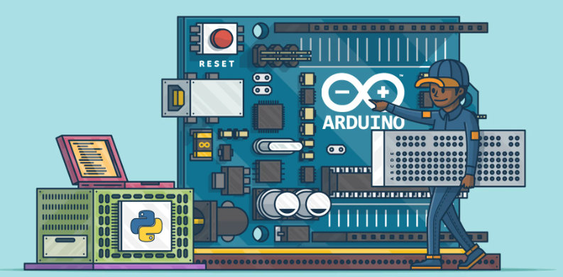
Благодаря за отделеното внимание!

